Slide 1
Pytorch 勉強会
Week 2

Slide 2
本日の内容
2.3「ニューラルネットワークの定義」の続き
2.4「損失関数」
2.5「最適化関数」
本日の主題：定義したNNの学習（最適化）について
概念的な話と実際のコード

Slide 3
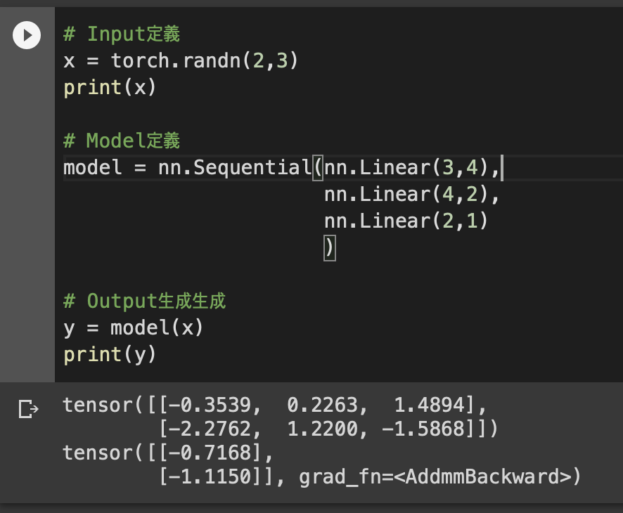





2.3. ニューラルネットワークの定義
高次元Inputの関数を定義したい場合は？
Input layer
Middle (hidden) layer
Output layer
Input データの数
$$x_{1}$$
$$x_{1}$$
$$x_{2}$$
$$x_{2}$$
$$x_{1}$$
Outputの次元
$$x_{3}$$
$$x_{2}$$
Outputのサイズ: (Inputデータの数, Outputの次元)
= (2,1)

Slide 4
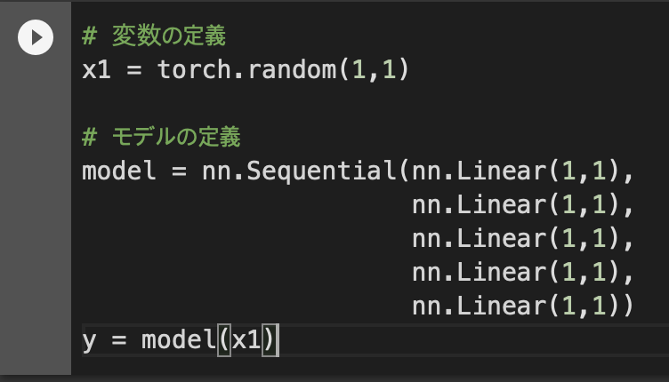
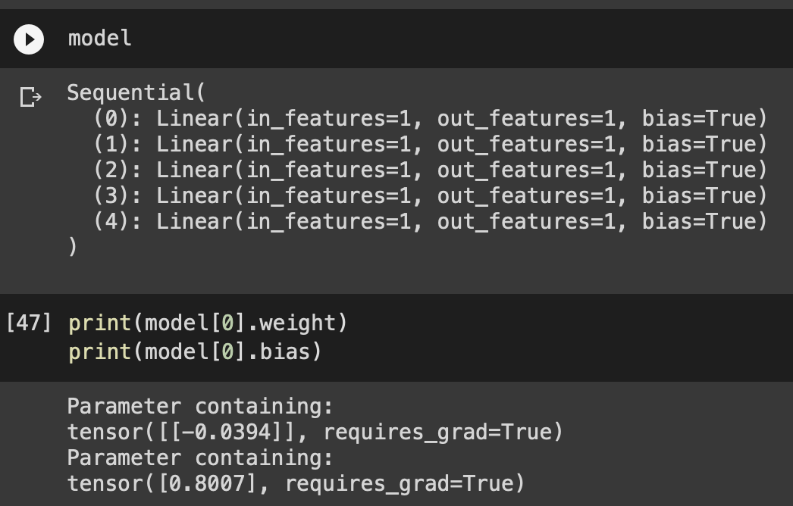



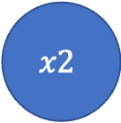

2.3. ニューラルネットワークの定義
$$x1$$
$$weight=−0.0394$$
$$x2$$
$$x2=−0.0394∗x1+0.8007$$
$$bias=0.8007$$

Slide 5
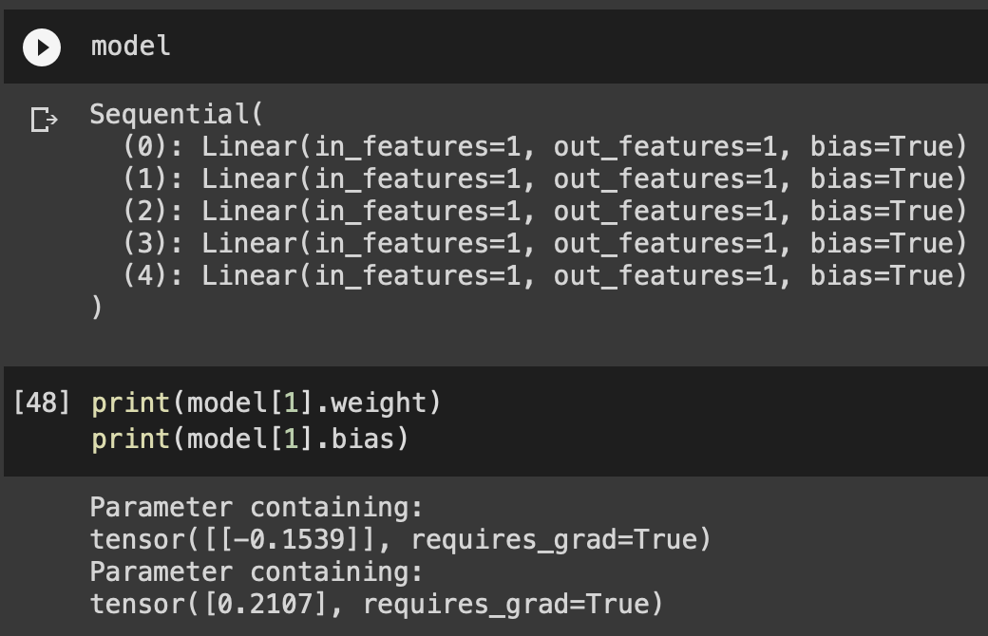


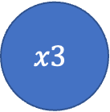


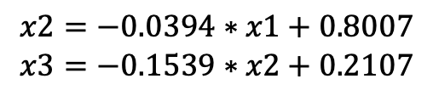
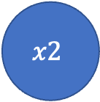

2.3. ニューラルネットワークの定義
First linear layer
$$x1$$
$$weight=−0.0394$$
$$x2$$
$$weight=−0.1539$$
$$x3$$
$$x2=−0.0394∗x1+0.8007$$
$$x3=−0.1539∗x2+0.2107$$
$$bias=0.8007$$
$$bias=0.2107$$

Slide 6
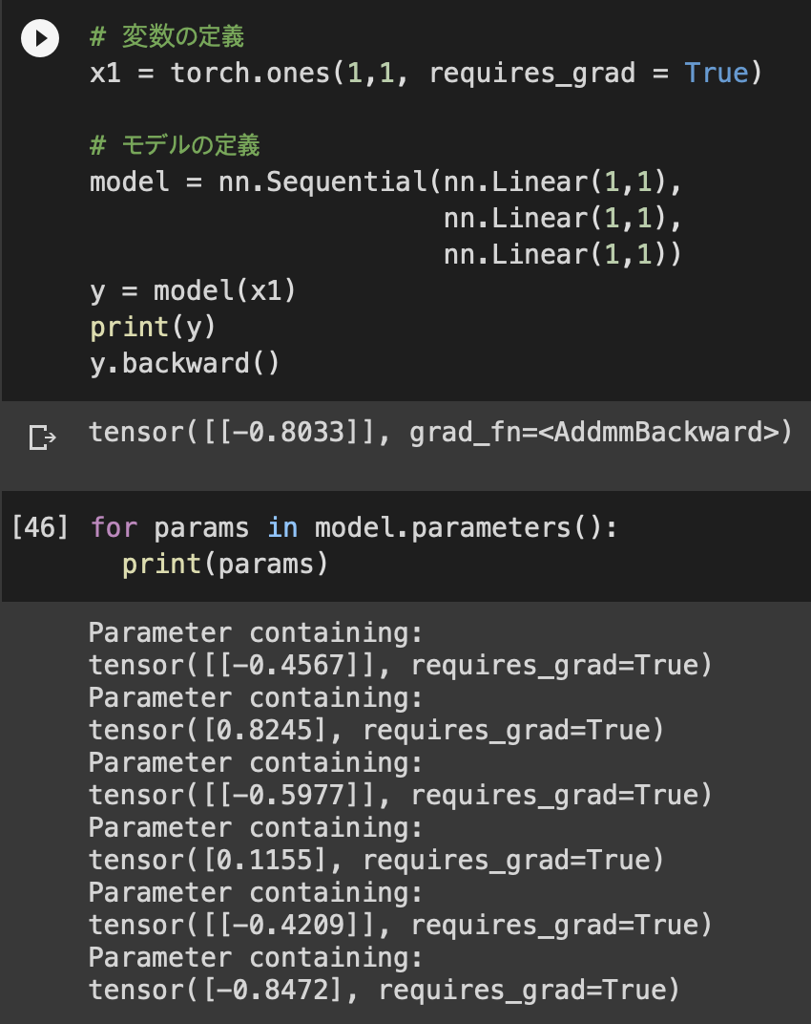
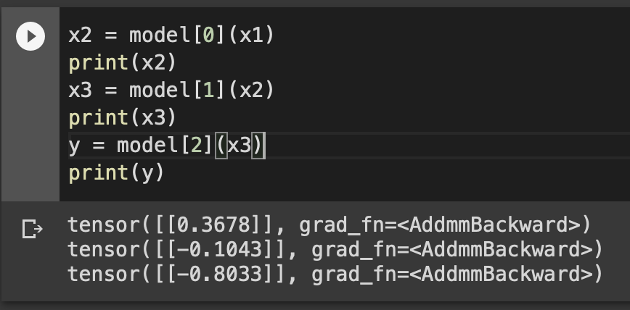



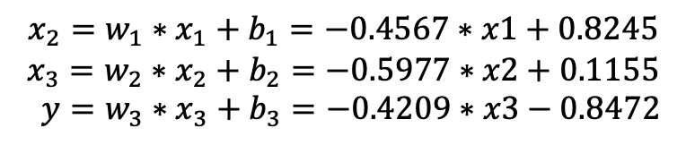


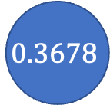

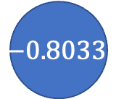





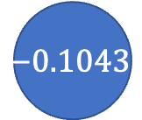






2.3. ニューラルネットワークの定義
$$x_{1}$$
$$x_{2}$$
$$1$$
$$w_{1}=−4567$$
$$0.3678$$
$$w_{1}$$
$$b_{1}$$
$$b_{1}=0.8245$$
$$w_{2}$$
$$b_{2}$$
$$w_{2}=−0.5977$$
$$w_{3}$$
$$b_{2}=0.1155$$
$$b_{3}$$
$$x_{3}$$
$$y$$
$$x_{2}=w_{1}∗x_{1}+b_{1}=−0.4567∗x1+0.8245$$
$$x_{3}=w_{2}∗x_{2}+b_{2}=−0.5977∗x2+0.1155$$
$$y=w_{3}∗x_{3}+b_{3}=−0.4209∗x3−0.8472$$
$$−0.1043$$
$$w_{3}=−0.4209$$
$$−0.8033$$
$$b_{3}=−0.8472$$

Slide 7
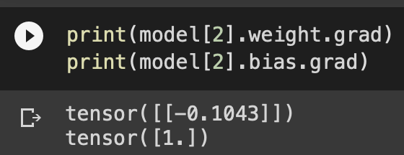
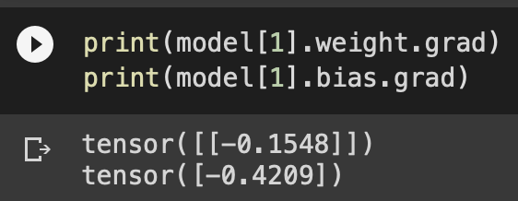
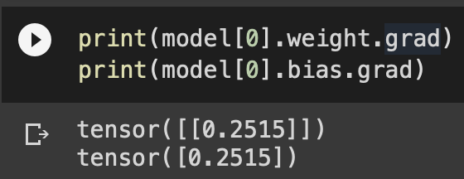



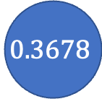
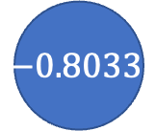




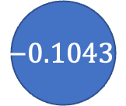




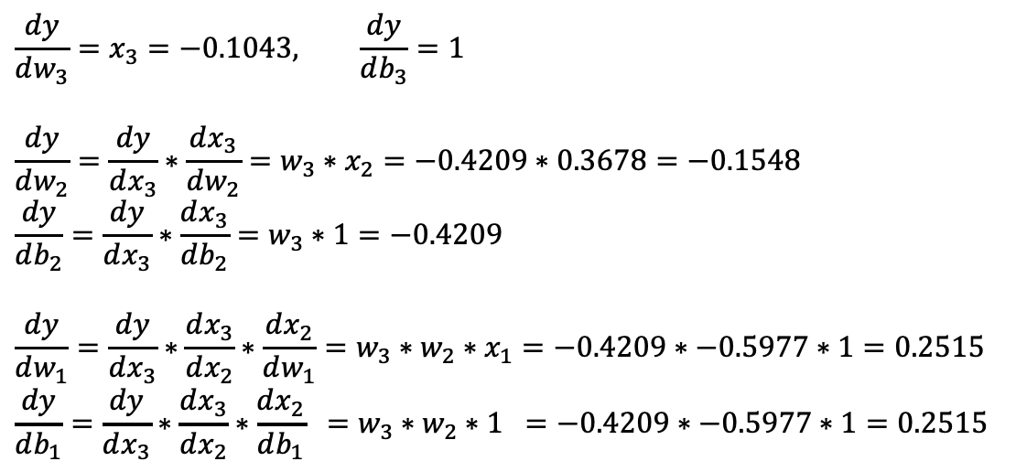



2.3. ニューラルネットワークの定義
$$x_{1}$$
$$x_{2}$$
$$x_{3}$$
$$y$$
$$1$$
$$w_{1}=−0.4567$$
$$0.3678$$
$$w_{2}=−0.5977$$
$$−0.1043$$
$$w_{3}=−0.4209$$
$$−0.8033$$
$$b_{1}=0.8245$$
$$b_{2}=0.1155$$
$$b_{3}=−0.8472$$
$$x_{2}=w_{1}∗x_{1}+b_{1} \\ =−0.4567∗x1+0.8245$$
$$x_{3}=w_{2}∗x_{2}+b_{2} \\ =−0.5977∗x2+0.1155$$
$$y=w_{3}∗x_{3}+b_{3}$$
$$=−0.4209∗x3−0.8472$$
勾配の計算
$$\frac{dy}{dw_{3}}=x_{3}=−0.1043, \frac{dy}{db_{3}}=1$$
$$\frac{dy}{dw_{2}}=\frac{dy}{dx_{3}}∗\frac{dx_{3}}{dw_{2}}=w_{3}∗x_{2}=−0.4209∗0.3678=−0.1548$$
$$\frac{dy}{db_{2}}=\frac{dy}{dx_{3}}∗\frac{dx_{3}}{db_{2}}=w_{3}∗1=−0.4209$$
$$\frac{dy}{dw_{1}}=\frac{dy}{dx_{3}}∗\frac{dx_{3}}{dx_{2}}∗\frac{dx_{2}}{dw_{1}}=w_{3}∗w_{2}∗x_{1}=−0.4209∗−0.5977∗1=0.2515$$
$$\frac{dy}{db_{1}}=\frac{dy}{dx_{3}}∗\frac{dx_{3}}{dx_{2}}∗\frac{dx_{2}}{db_{1}} =w_{3}∗w_{2}∗1 =−0.4209∗−0.5977∗1=0.2515$$

Slide 8
2.3. ニューラルネットワークの定義
Quiz 3: 以下のネットワークのパラメータ(weight, bias)の数は？
Input layer
Middle (hidden) layer
Output layer

Slide 9
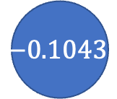

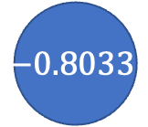




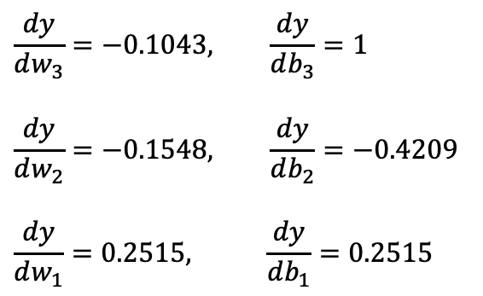







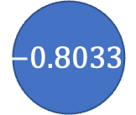

2.3. ニューラルネットワークの定義
*
$$x_{1}$$
$$x_{2}$$
$$x_{3}$$
$$y$$
Label
$$1$$
$$w_{1}=−0.4567$$
$$0.3678$$
$$w_{2}=−0.5977$$
$$−0.1043$$
$$w_{3}=−0.4209$$
$$−0.8033$$
$$−0.8033$$
vs
$$b_{1}=0.8245$$
$$b_{2}=0.1155$$
$$b_{3}=−0.8472$$
勾配を計算して何をする？ → weight, biasを更新
**
$$\frac{dy}{dw_{3}}=−0.1043, \frac{dy}{db_{3}}=1$$
$$\frac{dy}{dw_{2}}=−0.1548, \frac{dy}{db_{2}}=−0.4209$$
$$\frac{dy}{dw_{1}}=0.2515, \frac{dy}{db_{1}}=0.2515$$
$$w_{3}→w_{3}+\frac{dy}{dw_{3}} b_{3}→b_{3}+\frac{dy}{db_{3}}$$
$$w_{2}→w_{2}+\frac{dy}{dw_{2}} b_{2}→b_{2}+\frac{dy}{db_{2}}$$
$$w_{1}→w_{1}+\frac{dy}{dw_{1}}, b_{1}→b_{1}+ \frac{dy}{db_{1}}$$
更新
実際には損失関数*に対しての勾配を計算 + 最適化** → 残りは次回に。。。

Slide 10

2.4. 損失関数
最適なw, bの値を探す方法（最適化）
モデルがデータをちゃんと説明できるか？ → モデルの出力とデータとの距離
距離が近い → Good 距離が遠い → Bad
モデルとデータとの距離の表現 = 損失関数
様々な損失関数が存在
Mean squared error (MSE) → 二乗和
Mean absolute error (MAE)
Root MSE (RMSE)
…
y
(Error function, loss function, cost function)
$$y=wx+b$$
x

Slide 11


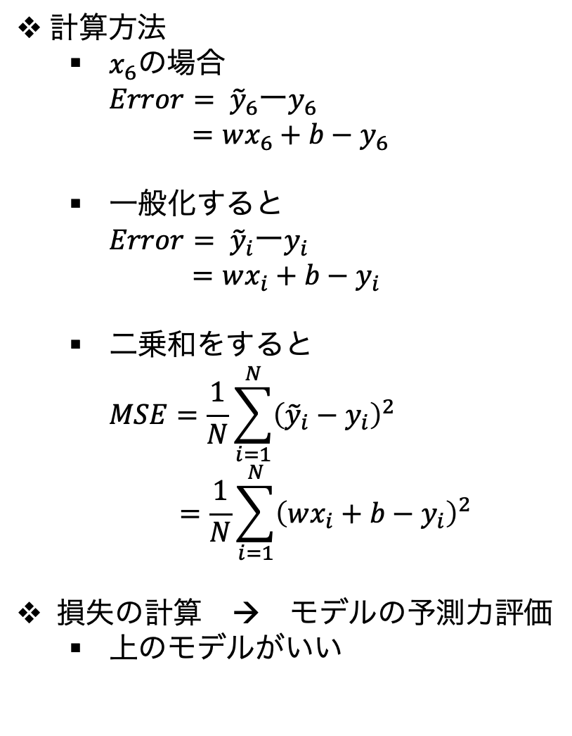



2.4. 損失関数
計算方法
$x_{6}$の場合 $Error= {\tilde{y}}_{6}ーy_{6}$ $=wx_{6}+b−y_{6}$
一般化すると $Error= {\tilde{y}}_{i}ーy_{i}$ $=wx_{i}+b−y_{i}$
二乗和をすると $MSE=\frac{1}{N}\sum_{i=1}^{N}{{\left({\tilde{y}}_{i}−y_{i}\right)}^{2}}$ $=\frac{1}{N}\sum_{i=1}^{N}{{\left(wx_{i}+b−y_{i}\right)}^{2}}$
損失の計算 → モデルの予測力評価
上のモデルがいい
y
$${\tilde{y}}_{6}=wx_{6}+b$$
$$y_{6}$$
$$y=wx+b$$
$$x_{6}$$
x
y
$$y=wx+b$$
x

Slide 12
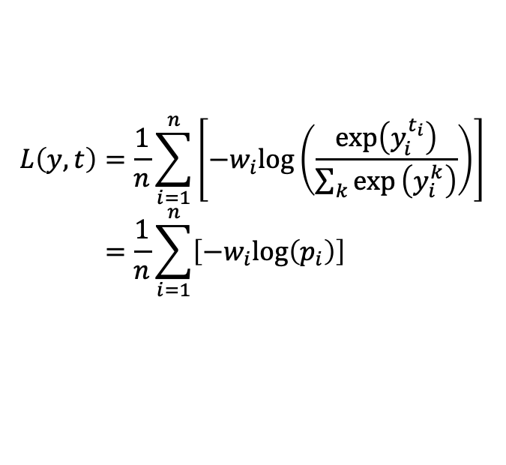
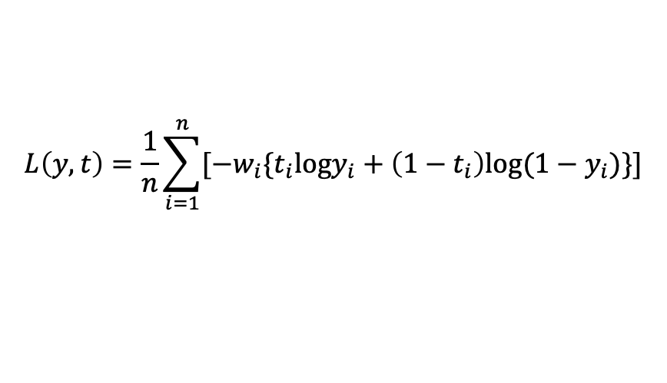



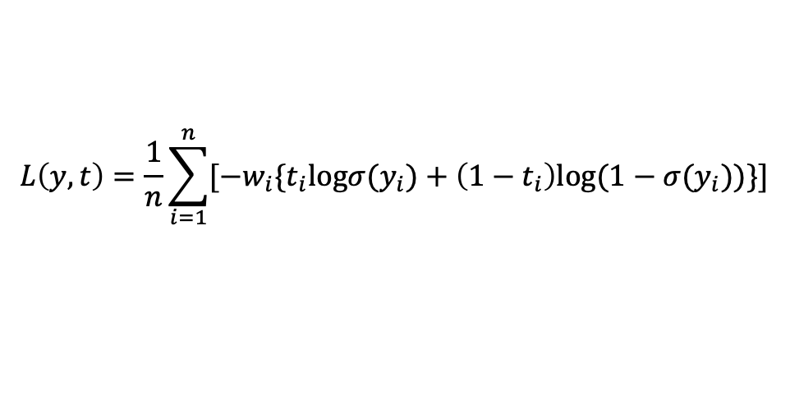

2.5. Pytorchにおける損失関数
基本的に分類問題に対して用いる損失関数 $L\left(y,t\right)$
出力 $y$, クラス $t$
torch.nn.BCELoss 2クラス分類 $0≤y_{i}≤1$
$$L\left(y,t\right)=\frac{1}{n}\sum_{i=1}^{n}{[−w_{i}\{t_{i}logy_{i}+\left(1−t_{i}\right)log(1−y_{i})\}]}$$
torch.nn.BCEWithLogitsLoss ２クラス分類 $−∞≤y_{i}≤∞$
$$L\left(y,t\right)=\frac{1}{n}\sum_{i=1}^{n}{[−w_{i}\{t_{i}log{σ(y}_{i})+\left(1−t_{i}\right)log(1−σ(y_{i}))\}]}$$
$σ\left(\right)$: sigmoid
torch.CrossEntropyLoss 多クラス分類 $−∞≤y_{i}≤∞$
$$0≤p_{i}≤1$$
$$L\left(y,t\right)=\frac{1}{n}\sum_{i=1}^{n}{\left[−w_{i}log\left(\frac{exp\left(y_{i}^{t_{i}}\right)}{\sum_{k}{exp}\left(y_{i}^{k}\right)}\right)\right]} \\ =\frac{1}{n}\sum_{i=1}^{n}{\left[−w_{i}log\left(p_{i}\right)\right]}$$
確率に変換してる

Slide 13
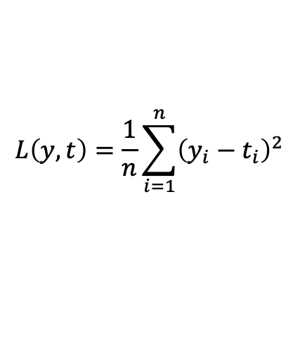
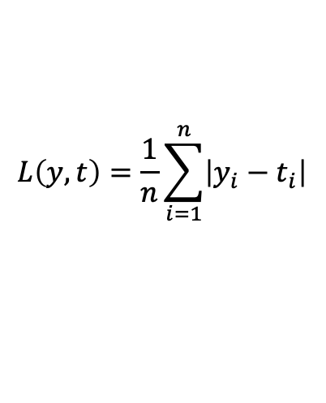

2.5. Pytorchにおける損失関数
基本的に回帰問題に対して用いる損失関数 $L\left(y,t\right)$
出力$y$, 正解値 $t$
torch.nn.MSELoss
$$L\left(y,t\right)=\frac{1}{n}\sum_{i=1}^{n}{{\left(y_{i}−t_{i}\right)}^{2}}$$
torch.nn.L1Loss
$$L\left(y,t\right)=\frac{1}{n}\sum_{i=1}^{n}{\left|y_{i}−t_{i}\right|}$$

Slide 14


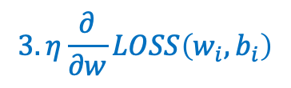

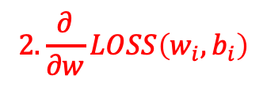


2.5. 最適化
定義した損失関数の最小値を与えるパラメータ$\left(w,b\right)$を見つける作業
損失関数が最小 → 定義したNNにおける最適解
微分して逐次更新を繰り返し行う → 自動微分はこのために
$$2. \frac{∂}{∂w}LOSS\left(w_{i},b_{i}\right)$$
$$LOSS\left(w,b\right)$$
$${1. w}_{0}, b_{0}$$
損失関数の選択とはこの関数の形を選択すること．
異なる損失関数の最小値（$>0$）を与えるパラメータは必ずしも一致しない．
Minimum
$$3. η\frac{∂}{∂w}LOSS\left(w_{i},b_{i}\right)$$
$$w,b$$

Slide 15
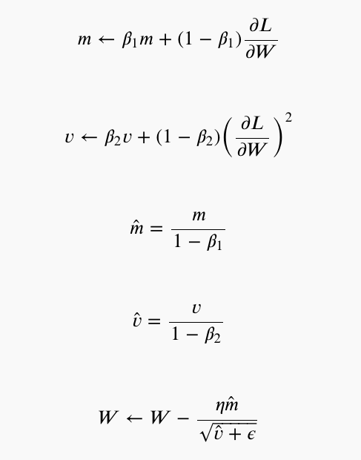

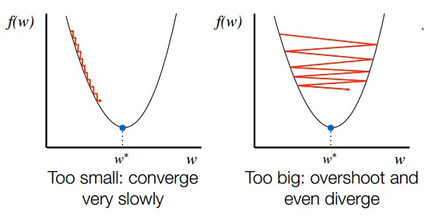
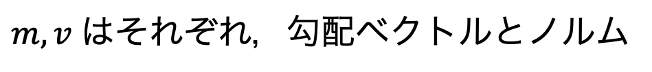
2.5. 最適化方法（Adam）
「Adamでの勾配更新アルゴリズム」
とにかく振動させたくない！
lr : 一度にどの程度更新するか
betas : 過去の値をどの程度保存するか
eps : ゼロ割を避ける
$m, v$ はそれぞれ，勾配ベクトルとノルム

Slide 16
2.5. 最適化のためのいくつかの工夫
ミニバッチ学習
データセットからランダムに抽出したいくつかのデータを用いて勾配計算
一度に使うデータ数をバッチサイズと呼ぶ

Slide 17


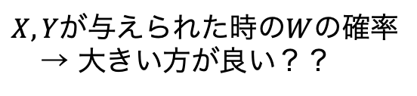

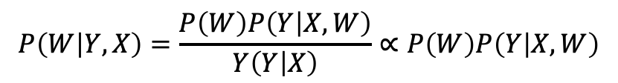


2.4.発展：損失関数はどこから？
Input:
$$X=\{x_{1},x_{2},⋯,x_{n}\}$$
Output:
$$Y=\{y_{1},y_{2},⋯,y_{n}\}$$
Parameter:
$$W=\{w_{1},w_{2},⋯,w_{m}\}$$
ベイズの定理
$$P\left(W | Y,X\right)=\frac{P\left(W\right)P\left(Y | X,W\right)}{Y\left(Y | X\right)}∝P\left(W\right)P\left(Y | X,W\right)$$
直感的には、、
$$logP\left(W | Y,X\right)=logP\left(W\right)+logP\left(Y | X,W\right)+c$$
$X,Y$が与えられた時の$W$の確率
→ 大きい方が良い？？
（$logP\left(W\right)$：正則化項として機能する）
（MAP推定）
$$\min_{w_{i}}[−{logP\left(W | Y,X\right)]}→\min_{w_{i}}{[−logP\left(Y | X,W\right)]}$$
いい加減なので，興味があれば ニューラルネットワーク＋ベイズ推定で調べてみてください．

Slide 18


2.4.発展：損失関数はどこから？
学習の指針
$$\min_{w_{i}}{[−logP\left(Y | X,W\right)]}$$
NNによって，$y_{i}=f(x_{i};W)$をモデル化する
$Y=\{y_{1},y_{2},⋯,y_{n}\}$がガウス分布に従うと仮定 → L2誤差
$P\left(Y | X,W\right)=N\left(y_{i} | f\left(x_{i};W\right), σ^{2}\right).$→ $\min_{w_{i}}[−logP\left(Y | X,W\right)]=\min_{w_{i}}\left[{\left(y_{i}−f\left(x_{i};W\right)\right)}^{2}\right]$
$Y=\{y_{1},y_{2},⋯,y_{n}\}$がラプラス分布に従うと仮定 → L1誤差
$P\left(Y | X,W\right)=\frac{1}{2b}exp\left(−\frac{\left|y_{i}−f\left(x_{i};W\right)\right|}{b}\right)$ → $\min_{w_{i}}[−logP\left(Y | X,W\right)]=\min_{w_{i}}\left[\left|y_{i}−f\left(x_{i};W\right)\right|\right]$
$Y=\{y_{1},y_{2},⋯,y_{n}\}$がベルヌーイ分布に従うと仮定 → Binary Cross Entropy Loss
$P\left(Y | X,W\right)=\left(\begin{matrix}n \\ k\end{matrix}\right)f^{y_{i}}{\left[1−f\right]}^{(1−y_{i})}$ → $\min_{w_{i}}\left[−logP\left(Y | X,W\right)\right]$
$$=\min_{w_{i}}\left[y_{i}logf\left(x_{i};W\right)+\left(1−y_{i}\right)log(1−f\left(x_{i};W\right))\right]$$

